Slide 1

ক্লাসের সবাইকে ফুলেল শুভেচ্ছা

Slide 2

শিক্ষক পরিচিতি
নামঃ- মোঃ আনারুল ইসলাম
সহকারি শিক্ষক (শরীর চর্চা)
শাহ্‌ সুলতান (রহঃ) কামিল মাদ্রাসা
গোদাগাড়ী, রাজশাহী ।
ব্যাচ নং-৪৩
আই,ডি নং - ৩১
মোবাইল নং-০১৫৫৬৫৮২২২৩

Slide 3
পাঠ পরিচিতিঃ-
বিষয়ঃ- কৃষি শিক্ষা
শ্রেণীঃ- অষ্টম
অধ্যায়ঃ- তৃতীয়
বিষয়বস্তুঃ-গৃহপালিত পাখি পালন
সময়ঃ- ৫০ মিনিট
তারিখঃ- ০8/১০/২০১৩

Slide 4
পাঠ শিরোনামঃ-
মুরগি পালন পদ্ধতি

Slide 5
শিখনফল
এই পাঠ শেষে শিক্ষার্থীরা-
> মুরগি পালন পদ্ধতি কত প্রকার তা বলতে পারবে।
> মুরগি পালন পদ্ধতি সম্পর্কে ব্যাখ্যা করতে পারবে ।
> মুরগি পালনের সুবিধা ও অসুবিধাগুলো বর্ণনা করতে পারবে।

Slide 6
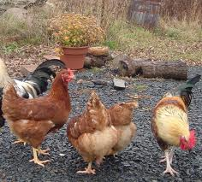
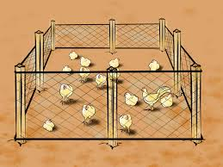
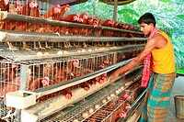
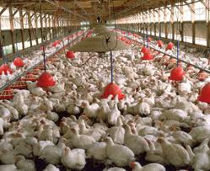
নিচের চিত্র গুলো লক্ষ্য করঃ-
মুক্ত পদ্ধতি পালন
অর্ধ আবদ্ধ পদ্ধতি পালন
আবদ্ধ পদ্ধতি পালন

Slide 7
একক কাজঃ- 2 মিনিট
১। মুরগি পালন পদ্ধতি কয়টি লিখ ?

Slide 8
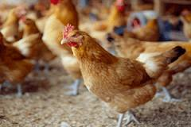
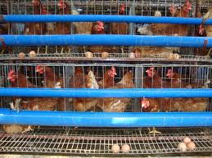
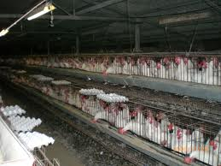
নীচের চিত্র গুলো লক্ষ্য করঃ-
মুক্ত পদ্ধতি পালন
অর্ধ আবদ্ধ পদ্ধতি পালন
আবদ্ধ পদ্ধতি পালন

Slide 9
জোড়ায় কাজঃ- 5 মিনিট
>> আবদ্ধ পদ্ধতির মুরগি পালন সম্পর্কে
ব্যাখ্যা কর।

Slide 10
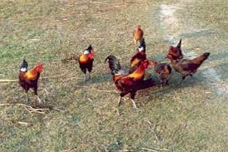
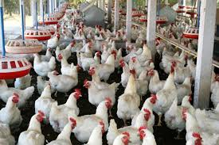
নীচের চিত্র দুইটি লক্ষ করঃ-
মুক্ত পদ্ধতি পালন
অর্ধ আবদ্ধ পদ্ধতি পালন
আবদ্ধ পদ্ধতি পালন

Slide 11
দলীয় কাজঃ- ৮ মিনিট
১। মুক্ত পদ্ধতিতে মুরগি পালনের সুবিধা ও অসুবিধাগুলো
বর্ননা কর ।
২। আবদ্ধ ও অর্ধ আবদ্ধ পদ্ধতিতে কিভাবে মুরগি পালন
করা যায় তা ঊল্লেখ কর।

Slide 12
মূল্যায়নঃ-
১। মুরগি পালন পদ্ধতি কয় প্রকার ও কি কি ?
২। মুরগি পালনে কোন পদ্ধতি বেশি জনপ্রিয়তা লাভ
করেছে ব্যাখ্যা কর ।
৩। মুক্ত, আবদ্ধ, অর্ধ আবদ্ধ পদ্ধতি এই তিনটি পদ্ধতির
সুবিধা/অসুবিধাগুলো বর্ননা কর ।

Slide 13
বাড়ির কাজঃ-
>> অর্থনৈতিক উন্নয়নে মুরগি পালনের ভুমিকা
আলোচনা কর।

Slide 14

সবাইকে ধন্যবাদ

